Slide 1
Растителен свят

Slide 2
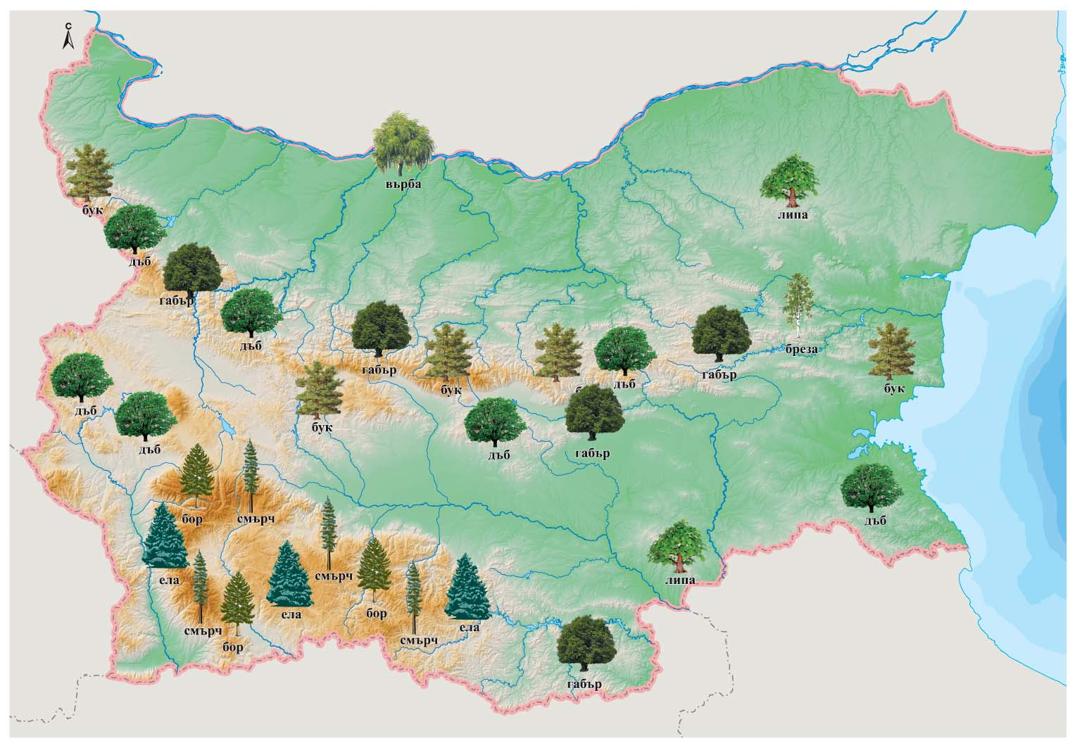
Общ преглед
Растителността е съвкупност от дървета, храсти и треви.
В България има над 4200 вида растения.
Дървесната растителност е широколистна, иглолистна и смесена.

Slide 3
Широколистни гори
Широколистните гори се състоят от дъб, бук, габър, топола и др.
Те са най-характерни за Стара планина и Средна гора.

Slide 4
Иглолистни гори
В иглолистните гори растат бор, ела, смърч, бяла и черна мура.
Те се срещат в Рила, Пирин, Витоша и Родопите.

Slide 5
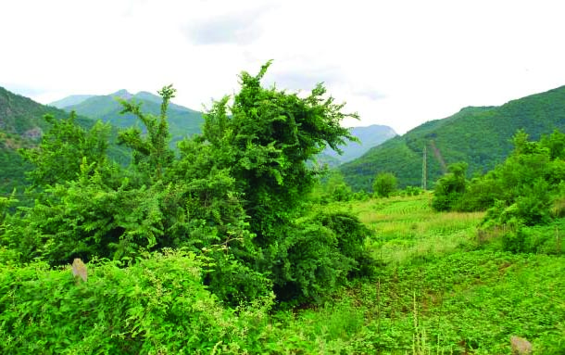
Храстова растителност
Храстовата растителност се разпространява по ниските планински склонове и горските поляни.
Тя включва трънка, драка, люляк, хвойна, клек.

Slide 6
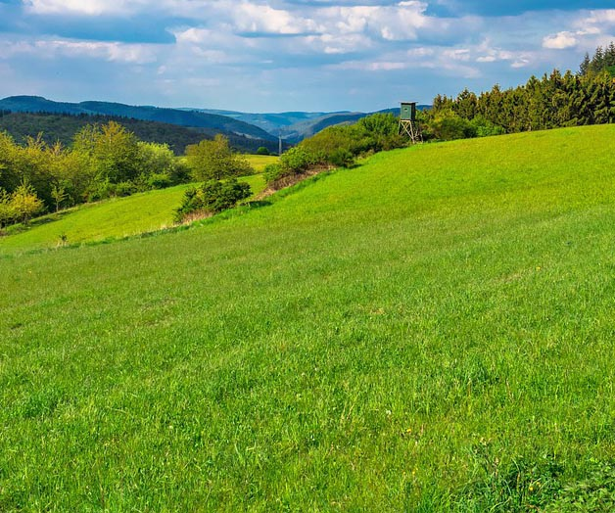
Тревиста растителност
Тревистата растителност се среща в пасищата, ливадите, горските поляни.
Тя включва горски цветя, билки.

